Slide 1

AUTORES:
Janeth Traverso
Santiago Tovar
Oscar Arias

Slide 2

INTRODUCCION

Slide 3

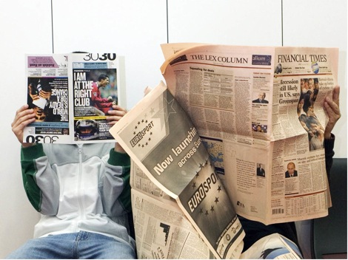
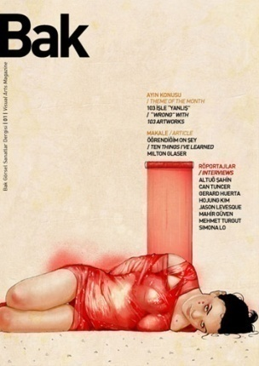
INTRODUCCIÓN
El término digital e interactivo, de Diseño y Producción Audiovisual comprende casi cualquier medio interactivo que tenga que ver con gráfica visual digital, en el caso del diseño gráfico y cualquier tipo de video o imágenes secuenciales digitales con audio en lo que tiene que ver con la producción audiovisual.
Se emplearía un formato de revista digital que se distribuiría por Internet a través de la página Web de la ESPOL y que estaría orientada especialmente hacia los alumnos de la escuela de comunicación social EDCOM que cursen las carreras de Licenciatura en Diseño Gráfico y Licenciatura en Producción Audiovisual.

Slide 4
REFERENCIA.
Según Gilles Lipovetsky nuestro mundo actual vive una crisis, quizá la más grande de todos los tiempos. El analiza de la siguiente manera esta problemática de la época actual:
Giles Lipovetsky filósofo francés, entre sus principales obras (en particular, La era del vacío) analiza lo que se ha considerado la sociedad posmoderna, con temas recurrentes como el consumo, el hiperindividualismo,
contemporáneo, la hipermodernidad, la cultura de masas, el hedonismo, la moda y lo efímero, los mass media, el culto al ocio, la cultura como mercancía, el ecologismo como disfraz y pose social, entre otras. Es profesor de la Universidad de Grenoble.

Slide 5
ANTECEDENTES
La técnica: Debido a la técnica el hombre es sacado fuera de la producción y es privado del saber. La que sabe es la máquina. La máquina puede ser un instrumento del hombre o el hombre convertirse en un apéndice de la máquina.
Las nuevas actitudes: Apatía, indiferencia, deserción.
Ninguna ideología política es capaz de entusiasmar a las masas, la sociedad posmoderna no tiene ni ídolos, ni tabú, ni tan solo imagen gloriosa de sí misma, ningún proyecto histórico movilizador, estamos ya regidos por el vacío, un vacío que no comporta, sin embargo, ni tragedia ni apocalipsis.
La mass-media:
La velocidad en el acaecer de los hechos: tenemos tanta información que esta se nos escapa de las manos.
Tenemos acceso a cualquier parte del mundo vía satélite o por medio de la TV por cable.

Slide 6
DESCRIPCION DEL PROYECTO

Slide 7
  DESCRIPCIÓN
Creación de una Revista Digital universitaria de Diseño y Producción Audiovisual para la ESPOL, orientada a los estudiantes recién integrados en la Universidad.
CONTENIDO DE LA REVISTA
Avances tecnológicos.
Información actual de tendencias.
Personajes destacados de nuestra urbe y entorno.
Los estudiantes podrán mostrar su trabajo a través de un blog especializado.
Los estudiantes que están terminando la carrera o egresados se mantendrán al tanto en las actividades universitarias.

Slide 8
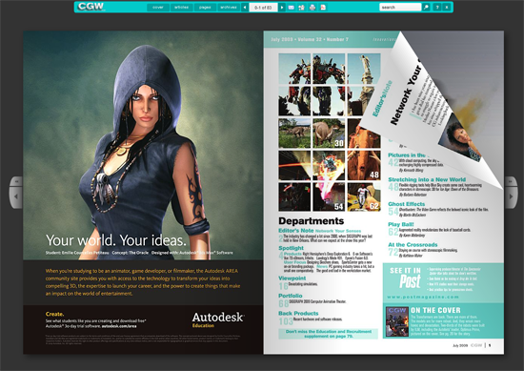
  GENERALIDADES
El término “Revista digital interactiva” corresponde a una publicación no impresa, que será difundida solo a través de la Web en formato PDF por medio de la pagina de la ESPOL, que permitirá a los estudiantes interactuar con la revista.
Su característica esencial consiste en que los estudiantes formarán parte activa e importante en la creación de esta revista.
Se puede tener en consideración que la revista seria un medio de introducción para los estudiantes hacia el amplio mundo del diseño y la producción.

Slide 9
OBJETIVOS DEL PROYECTO
Fomentar una cultura de interés y competitividad hacia los nuevos estudiantes de la carrera de Diseño Gráfico y Producción Audiovisual, y a los avanzados mantenerlos informados de lo que pasa en dichas carreras.
Incentivar a los nuevos estudiantes a adentrarse en el mundo de diseño gráfico y la producción audiovisual, en todos los aspectos y niveles, para que puedan elegir de manera más rápida y precisa su campo de acción, o en el que mejor podría desempeñarse.

Slide 10
OBJETIVOS DEL PROYECTO
Colaborar en el desarrollo mental, intelectual y artístico.
Influenciar correcta y positivamente en el comportamiento y desenvolvimiento de los estudiantes en sus carreras, generando mayor autocrítica y conocimiento general de estas áreas.
Proporcionar el material adecuado para que estos estudiantes se puedan desenvolver de manera correcta desde el inicio de su vida estudiantil y más adelante profesional.
Mantener a los estudiantes más avanzados activos para que ganen competitividad, e incentivar sus destrezas y apoyar su trabajo.

Slide 11
INVESTIGACION DE CAMPO

Slide 12
DEFINICIÓN DEL GRUPO OBJETIVO
La población es definida como el conjunto que representa todas las mediciones de interés para el estudio de campo.
El grupo objetivo se determinará entre los estudiantes de EDCOM.
Estará definida por adultos de 18 a 35 años de diferente índole ya sea social o económico.
Licenciatura de Producción Audiovisual | 506
Licenciatura de Diseño Grafico | 196
Tecnología de Diseño Grafico | 718
Estudiantes activos EDCOM Licenciatura Diseño Grafico y Producción Audiovisual 2010
Fuente:EDCOM - ESPOL .

Slide 13
TABULACIÓN Y RESULTADOS DE LAS ENCUESTAS
Sección 1: Características Generales del Encuestado
Género
Mujeres | 36
Hombres | 45

Slide 14
Edad
19-24 | 77
25-30 | 3
Más de 30 | 1

Slide 15
Sección 2: Conocimientos sobre Revistas de diseño
¿Conoce usted de alguna revista de diseño y producción audiovisual que se haya difundido antes?
Pregunta 1
SI | 5
NO | 76

Slide 16
¿Crée usted que sería de mucha utilidad la existencia de una revista digital de diseño y producción audiovisual?
PREGUNTA 2
SI | 80
NO | 1

Slide 17
¿Ha visto usted una revista digital de diseño y producción audiovisual?
PREGUNTA 3
SI | 14
NO | 67

Slide 18
¿Conoce usted de alguna revista del medio estudiantil que trate de estos temas?
PREGUNTA 4
SI | 8
NO | 73

Slide 19
¿Qué tipos de temas cree usted debería tratar esta revista?
PREGUNTA 5
TECNOLOGÍA | 60
ACADEMICISMO | 20
INNOVACIONES EN DISEÑO | 72
INNOVACIONES EN PRODUCCIÓN | 77
SEMINARIOS DE DISEÑO/PRODUCCIÓN | 65
VANGUARDIAS/ TENDENCIAS | 61
CONCURSOS EN LAS AREAS INDICADAS | 53

Slide 20
¿Conoce usted algo respecto de revistas digitales/interactivas?
PREGUNTA 6
SI | 19
NO | 62

Slide 21
¿Le gustaría a usted obtener una revista digital de diseño y producción?
PREGUNTA 7
SI | 80
NO | 1

Slide 22
¿Le gustaría a usted participar o colaborar con los temas de la revista digital interactiva?
PREGUNTA 8
SI | 54
NO | 27

Slide 23
¿Participaría usted activamente con sus comentarios y opiniones en el blog de la revista?
PREGUNTA 9
SI | 62
NO | 19

Slide 24
¿Expondría usted sus trabajos de diseño o producción en un portal de la revista?
PREGUNTA 10
Si | 66
No | 15

Slide 25
¿En caso de egresar de la universidad o estar egresado seguiría participando en blogs de la revista y exponiendo sus trabajos profesionales o personales?
PREGUNTA 11
SI | 12
NO | 69

Slide 26
¿Estaría usted dispuesto a pagar por la revista?
PREGUNTA 12
MENOS DE $2 | 19
ENTRE $2 - $5 | 48
MAS DE $5 | 14
* pregunta hecha para sondear si se podría vender la revista, pero se plantea en el proyecto su difusión gratuita.

Slide 27
  ANALISIS DE RESULTADOS
Del total de personas encuestadas (81) la mayor parte fueron hombres.
El 94% (76 personas) respondió que no conoce o no tiene ninguna información sobre una revista acerca de diseño y producción.
El 99% (80 encuestados) de los 81 de la muestra creen que seria de mucha utilidad la existencia de una revista digital de diseño y producción audiovisual.
El 65% (53 encuestados) piden que pongan en la revista acerca de concursos, ya que hay muchos que disfrutarían poner sus trabajos. Es una forma de darse a conocer y plasmar lo que les agrada hacer.

Slide 28
  ANALISIS DE RESULTADOS
El 99% (80 personas), opinan que les gustaría obtener la revista, porque creen q es importante estar al día de lo que pasa en el mundo de diseño y producción y hoy en día no existe una revista aquí en Guayaquil que trabaje en estas áreas.
El 77% (62 encuestados) está interesado en participar activamente con comentarios y opiniones en el blog de la revista. Harían criticas constructivas y se tratarían diferentes temas donde uno puede expresarse con respeto.
El 59% (48 encuestados) pagarían entre $2 - $5.*
* pregunta hecha para sondear si se podría vender la revista, pero se plantea en el proyecto su difusión gratuita.

Slide 29
PLAN DE DESARROLLO

Slide 30
PLAN PARA DESARROLLO DE LA REVISTA INTERACTIVA
Para el plan de desarrollo de la revista se toman en cuenta tres etapas:
Etapas para Desarrollo de la Revista | Tiempo de Duración
Etapa de investigación y selección de información | 3 Semanas
Etapa de redacción y edición | 3 Semanas
Etapa de diseño | 3 Semanas

Slide 31

PROPÓSITO DE LA REVISTA
Dar a conocer la revista en la universidad.
Generar interés en los estudiantes.
Dar información acerca de diseño y producción en el entorno universitario y guías para los estudiantes, tutoriales, entrevistas, avances tecnológicos y temas afines.

Slide 32
ÁMBITO PARA EJECUCIÓN DEL PROYECTO
El proyecto será dirigido a los estudiantes de las carreras de diseño grafico y producción audiovisual.
Para la ejecución del proyecto se necesitará de la creación de un departamento que se encuentre ubicado de preferencia en los dominios de la universidad.

Slide 33
ÁMBITO PARA EJECUCIÓN DEL PROYECTO
Posibles auspiciantes:
CARTIMEX S.A.
Ministerio de Cultura del Ecuador
Auditorio Centro Cultural Libertador Simón Bolívar
SIGLO 21
EcuadorTV
Librería La Iliada
Tridesign
Banco del Pacífico
Telequipus

Slide 34
ANÁLISIS DEL PÚBLICO OBJETIVO
Se buscará conocer los factores que puedan generar en los estudiantes interés o motiven a la búsqueda de información.
Los estudiantes del primer del nivel más proclives a desconocer el mundo del diseño y la producción estarán mejor informados gracias a la revista.

Slide 35
ANÁLISIS F.O.D.A
FORTALEZAS
Opciones novedosas de agrado.
Alta aceptación en la comunidad politécnica.
Personal especializado en la realización de una revista.
Revista completa con información de interés.

Slide 36
OPORTUNIDADES
Existe la demanda de la creación de un Departamento encargado de la revista.
Se podrán hacer pasantías en el Departamento.
La tecnología está en crecimiento cada día, permitiendo crear nuevas formas de comunicación para la universidad ESPOL.
Alumnos que sean talentosos pueden exponer sus trabajos en nuestra revista y ser conocidos.

Slide 37
DEBILIDADES
No contar con la infraestructura necesaria para cubrir la demanda.
La falta de personal para cumplir con eficacia los servicios demandados, provocando una falta de tiempo para organizarnos.

Slide 38
AMENAZAS
La universidad ESPOL no cuente con suficientes recursos económicos para presupuestar la creación del Departamento de la revista.
Que los alumnos no se animen en debatir o dar sus críticas constructivas en nuestro blog, ya que no se ven atraídos en hacerlo.
Tanto la ESPOL, como los estudiantes prefieran contratar los servicios de una revista externas (competidores) en vez de utilizar nuestros servicios.

Slide 39
ESTRATEGIAS
Realizar una investigación de mercado para conocer los factores, influencias, tendencias y conocimiento que tiene la juventud de la ESPOL sobre el diseño y producción.
Uso de avisos y banners para dar a conocer sobre la revista.
Realización de la revista interactiva para llegar de manera mas fácil hacia el mercado meta.
Nos pueden contactar por nuestro blog, Facebook, o canal de youtube.

Slide 40
ESTUDIO TÉCNICO DE PROYECTO

Slide 41
Para la elaboración del manual de diseño de la revista es necesario tener en cuenta los siguientes puntos:
¿Cuál es el mensaje que se quiere hacer llegar al público objetivo?
Educar y motivar a los estudiantes para fomentar las destrezas y despertar el espíritu creativo.
¿A quiénes debe llegar la imagen de la revista?
El grupo objetivo al cual debe enfocarse este proyecto está comprendido por estudiantes y/o profesionales de las carreras de Diseño Gráfico y Producción Audiovisual de la ESPOL.

Slide 42
Se debe crear una marca que tenga características como las que se detalla a continuación:
• Al momento de la creación del nombre se tiene que optar por uno que sea fácil de recordar, no extenso y viable en el ámbito de comunicación.
• Que sea aplicable a todos los medios de comunicación y soportes (sean estos impresos o audiovisuales), mediante los cuales se realizará este proyecto, para que así el mensaje sea eficazmente recibido por el público objetivo.
• Debe de describir la revista a realizarse.
• No debe de violar la protección reglamentaria que tienen marcas existentes.

Slide 43
Existen ventajas de crear una imagen impactante, atractiva y que tenga identidad visual:
• El público objetivo tiende a recordar fácilmente la imagen propuesta.
• La difusión del mensaje llegará de manera eficaz.
Para esta revista, la imagen creada además de educar y motivar a los estudiantes y/o profesionales, deberá crear un precedente en este tipo de proyectos informativos y educativos a nivel académico y profesional.

Slide 44
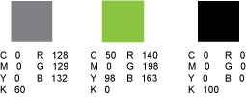
MANUAL DE DISEÑO DEL PROYECTO
Desarrollo de la Marca.

Slide 45
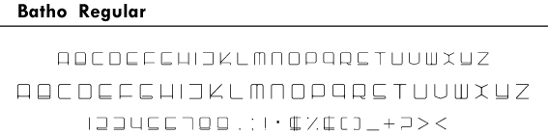
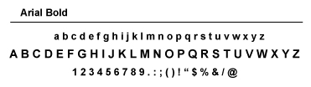

MANUAL DE DISEÑO DEL PROYECTO
Tipografía.

Slide 46
MANUAL DE DISEÑO DEL PROYECTO
Escala de Grises.

Slide 47
MANUAL DE DISEÑO DEL PROYECTO
Variaciones Permitidas.

Slide 48
MANUAL DE DISEÑO DEL PROYECTO
Manejo Incorrecto.

Slide 49
MANUAL DE DISEÑO DEL PROYECTO
Grafimetría.

Slide 50
MANUAL DE DISEÑO DEL PROYECTO
Área de Reserva del logotipo.
Reducción máxima de tamaño del logotipo
Sus proporciones no deben ser menores de 1,2cm de alto por 6,1 cm.

Slide 51
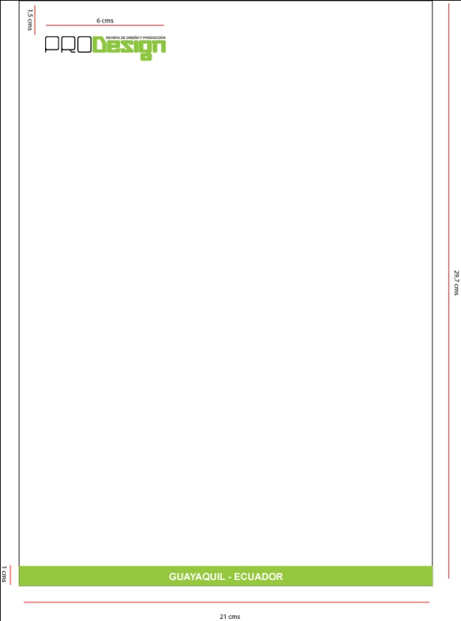
MANUAL DE DISEÑO DEL PROYECTO
Papelería.

Slide 52
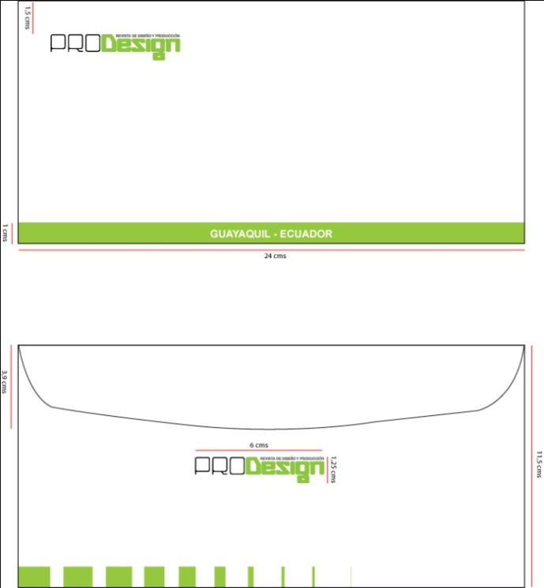



MANUAL DE DISEÑO DEL PROYECTO
Papelería.

Slide 53



MANUAL DE DISEÑO DEL PROYECTO
Exteriores.

Slide 54

MANUAL DE DISEÑO DEL PROYECTO
Exteriores.

Slide 55

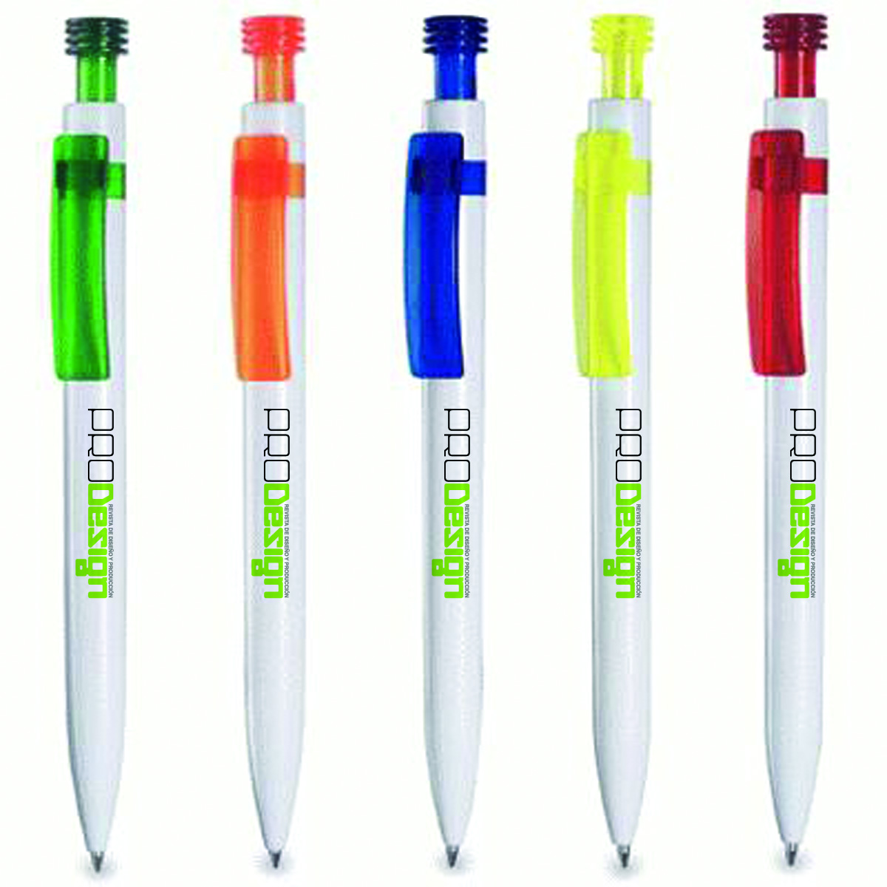
MANUAL DE DISEÑO DEL PROYECTO
Exteriores.

Slide 56
PIEZAS GRÁFICAS
REVISTA DIGITAL
Consideraciones técnicas del proyecto
Formato PDF.
Tamaño A5.
Equipo Técnico: Director General/Director de Redacción, Director de Arte/Ilustrador, Diseñador/Fotógrafo, Redactor/Editor.

Slide 57
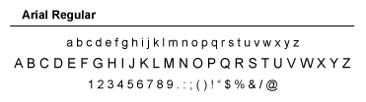
PIEZAS GRÁFICAS
REVISTA DIGITAL
Utilización de programas de ilustración y diagramación.
Publicación de visuales: Fotos, entrevistas, testimonios, proyectos, entre otros.
Es de contenido temático: cultural, educativo, didáctico, informativo.
Tipo de letra: Arial 10 pt.

Slide 58
PROCESO DE PRODUCCIÓN
Investigación y selección de información.
Tipo de contenido: artículos, reportajes, entrevistas, etc.
La información será obtenida por las muchas fuentes que ofrece la internet, blogs, páginas de diseño y producción audiovisual.
Estar en continuo contacto con la EDCOM por los posibles eventos que puedan realizarse o por el resultado de alguna noticia en el proceso de las mismas.
Al mismo tiempo, el hecho de ser estudiantes y tener contactos y amistades con inquietudes acerca de las tendencias, proyectos, eventos y profesionales, ha facilitado que nosotros enfoquemos la temática de nuestra revista.
La selección de los contenidos publicados será elegida por los creadores de la revista y consultada con los redactores.

Slide 59
Redacción y edición
La información publicada será responsabilidad de los redactores así como la maquetación de cada una de las páginas que hayan elaborado.
La extensión de los contenidos se intentará ajustar a lo planeado en el planillo para que no haya descuadres.
Para diagramar la revista se utilizará la última versión del programa de diagramación y diseño InDesign CS5.
Se realizará un análisis de todo el conjunto para que haya uniformidad en la revista.
Diseño
Se sugiere diseñar cualquier publicación en InDesign, se tiene la posibilidad de crear páginas maestras.
El número de columnas, los colores de las secciones, el estilo de letra para cada sección, para los encabezados, títulos, pie de foto, etc. se basa en las preferencias de comunicación.

Slide 60
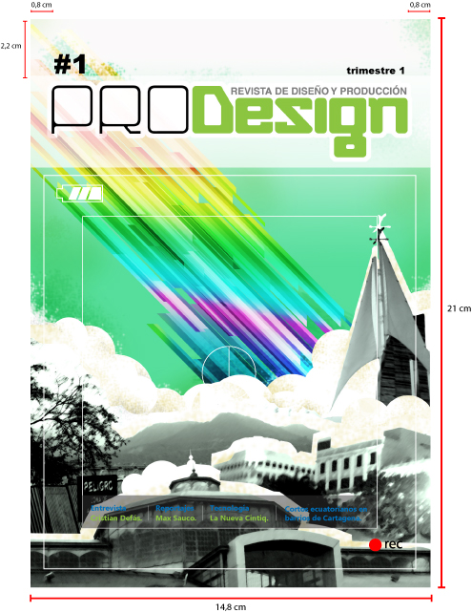

PORTADA DE LA REVISTA

Slide 61

PRIMERAS PAGINAS INTERIORES DE LA REVISTA

Slide 62
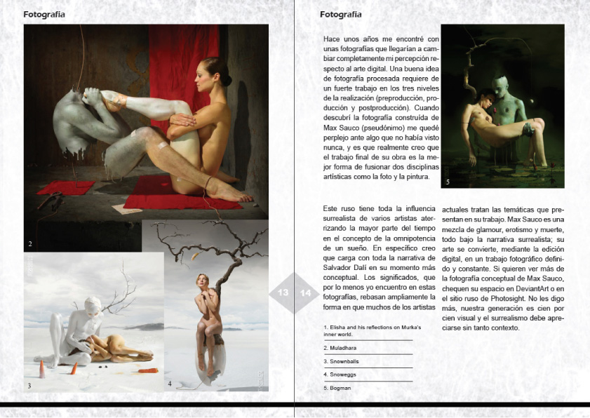

Slide 63
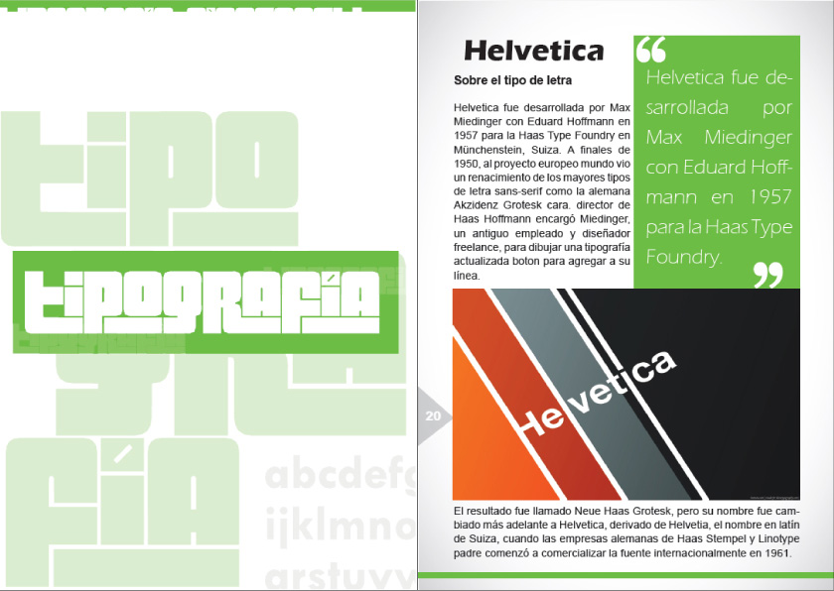
PAGINAS CENTRALES DE LA REVISTA

Slide 64
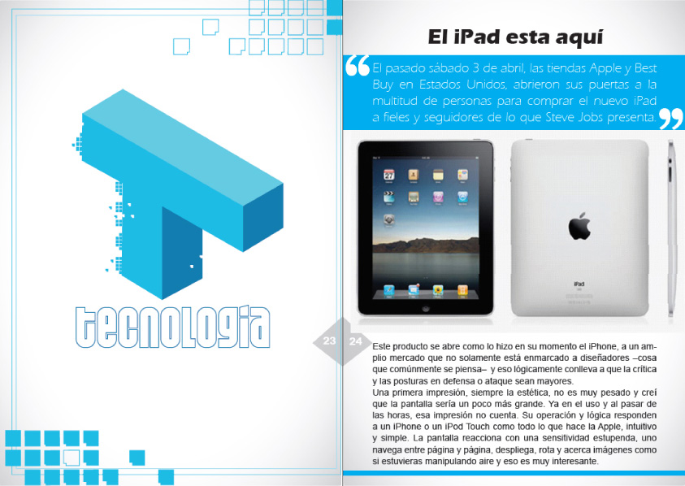
PAGINAS CENTRALES DE LA REVISTA

Slide 65
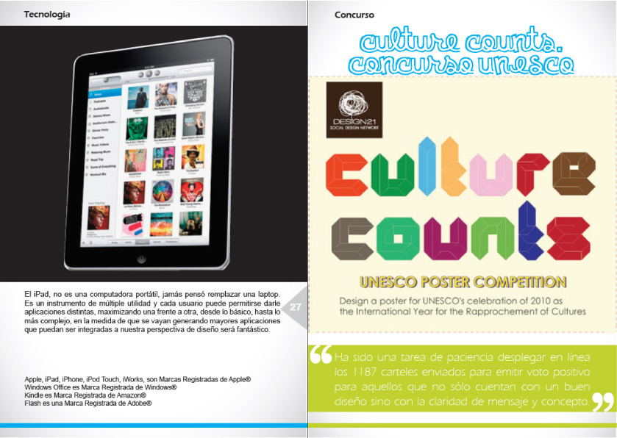
PAGINAS CENTRALES DE LA REVISTA

Slide 66
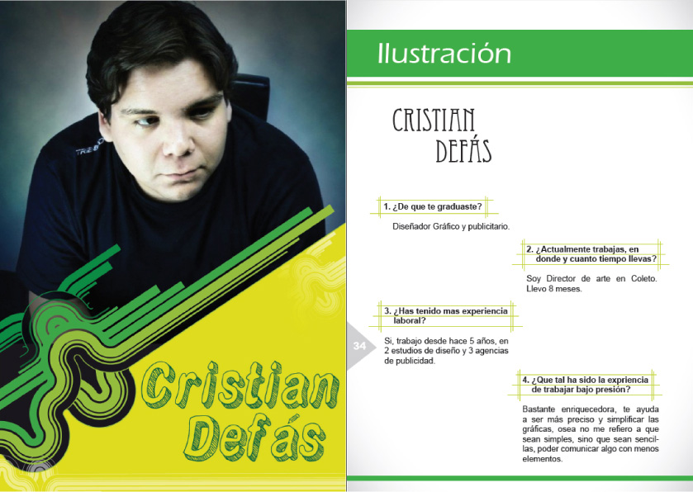
PAGINAS CENTRALES DE LA REVISTA

Slide 67
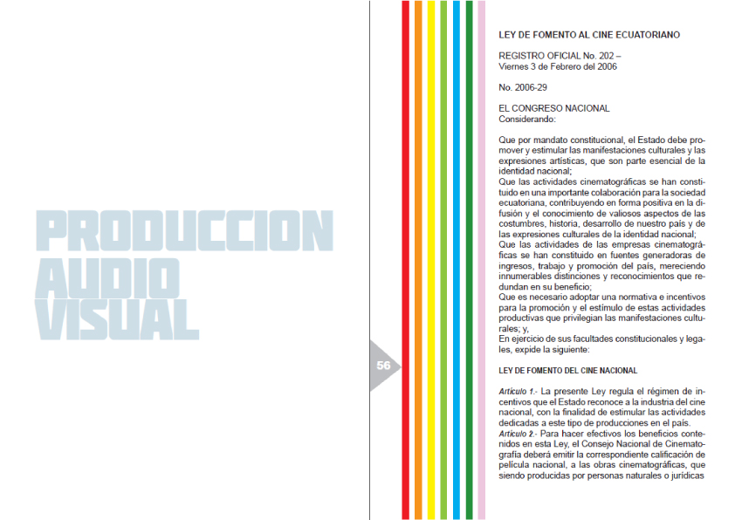
PAGINAS CENTRALES DE LA REVISTA

Slide 68
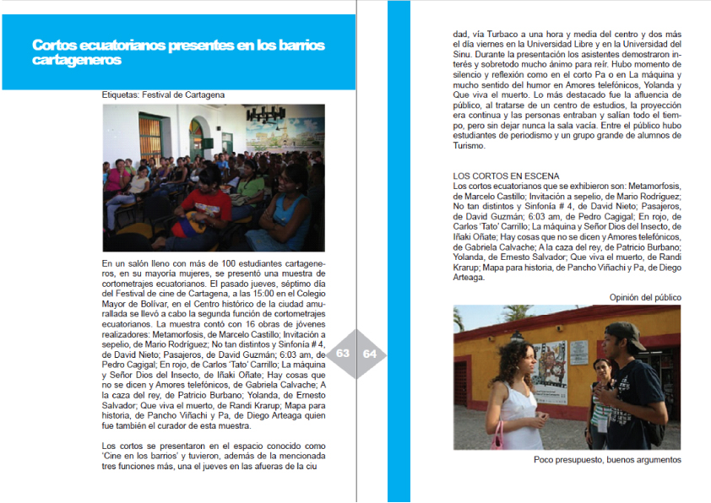
ULTIMAS PAGINAS DE LA REVISTA

Slide 69
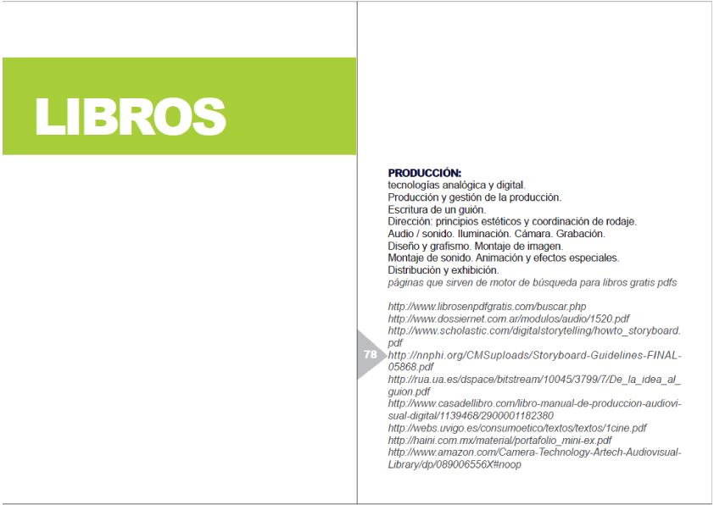
ULTIMAS PAGINAS DE LA REVISTA

Slide 70
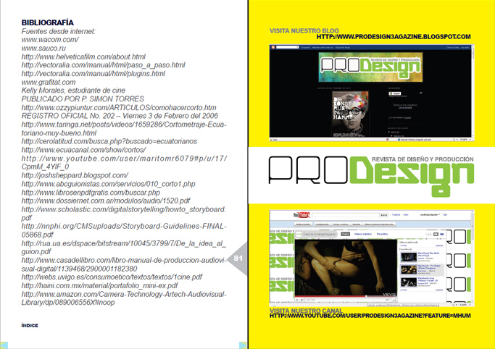
ULTIMAS PAGINAS DE LA REVISTA

Slide 71
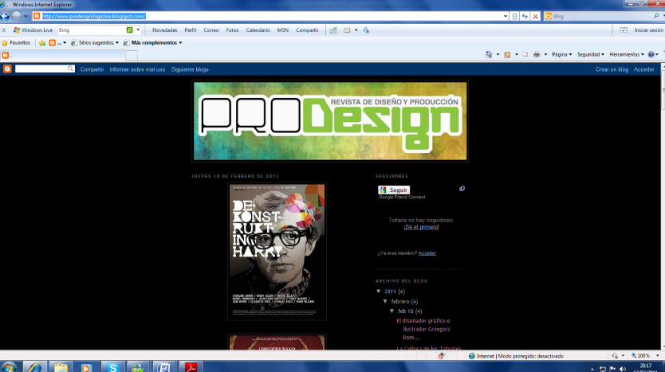
BLOG

Slide 72
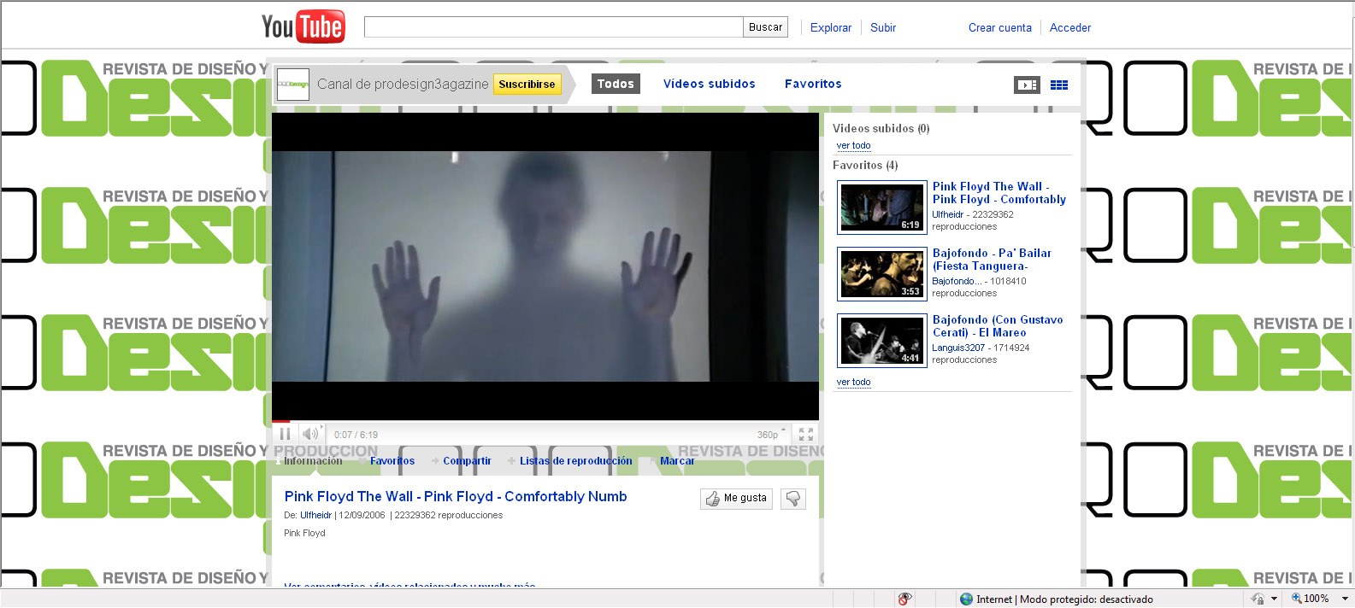
CANAL EN YOUTUBE

Slide 73
JUSTIFICACIÓN

Slide 74
JUSTIFICACIÓN
En este proyecto se busca brindar ayuda gratuita tanto a los estudiantes de primer nivel como a los de niveles más avanzados de las carreras de Diseño Gráfico y Producción Audiovisual.
No existe una Revista Digital de Diseño Gráfico y Producción Audiovisual que informe y ayude a fomentar el interés y desarrollo de habilidades dentro de la ESPOL.

Slide 75
  PROPÓSITOS
Fomentar una cultura de curiosidad y competitividad hacia los nuevos estudiantes de la carrera de Diseño Gráfico y Producción Audiovisual, y a los avanzados mantenerlos informados de lo que pasa en el diseño gráfico y producción a nivel local.
Su característica esencial consiste en que los estudiantes formarán parte activa e importante en la creación de esta revista, ya que serán ellos los que a través de sus comentarios y publicaciones puedan enriquecer cada edición.
Se pondrán piezas publicitarias en los dos campus de la ESPOL para que la gente conozca acerca de este nuevo proyecto que saldrá al mercado universitario.
Colaborar con el desarrollo mental, intelectual y artístico.

Slide 76
EQUIPO DE TRABAJO

Slide 77
EQUIPO DE TRABAJO PARA EL DESARROLLO DE LA REVISTA
El presente proyecto cuenta con una estructura sencilla, que trata de informar a los estudiantes de las carreras de Diseño Grafico y Producción Audiovisual. Tendrá un sólido grupo de trabajo los cuales estarán al momento de dar inicio del mismo.
El Equipo de trabajo es el siguiente:
Director General
Director de Arte
Diseñador Gráfico
Redactor

Slide 78
ANÁLISIS DE INGRESOS Y EGRESOS

Slide 79

ANÁLISIS DE INGRESOS Y EGRESOS
La revista sea financiada principalmente por la ESPOL y auspiciantes teniendo un listado respectivo de los candidatos.
En la propuesta se detalla beneficios, propósitos, resultados esperados y las razones por las cuales se vio necesario realizar el proyecto.
Se pretende que instituciones privadas o empresas también puedan aportar de manera activa y participativa o con ayuda monetaria.

Slide 80
PRESUPUESTO E INVERSIÓN
Para el presupuesto se plantean dos propuestas:
En la primera se incluyen gastos de inversión y salarios acordes a los necesarios.
PROPUESTA DE PRESUPUESTO MODELO 1
PROPUESTA DE PRESUPUESTO MODELO 2
INVERSIÓN MAQUINARIAS Y EQUIPOS | $ 7.713,00
GASTOS DE SUELDOS Y SALARIOS | $ 14.880,00
GASTOS DE SERVICIOS BASICOS | $ 1.380,00
GASTOS DE PUBLICIDAD | $ 180,00
PRESUPUESTO | $ 24.153,00
GASTOS DE SUELDOS Y SALARIOS | $ 11.520,00
GASTOS DE SERVICIOS BASICOS | $ 1.380,00
GASTOS DE ALQUILER | $ 5.280,00
GASTOS DE PUBLICIDAD | $ 180,00
PRESUPUESTO | $ 18.360,00

Slide 81
INVERSIÓN DE MAQUINARIAS Y EQUIPOS
PROPUESTA DE PRESUPUESTO MODELO 1
 | COSTE UNIT. | CANTIDAD | COSTE TOTAL
CAMARA FOTOGRAFICA PROFESIONAL | $ 1.500,00 | 1 | $ 1.500,00
DISCO DURO EXTERNO | $ 140,00 | 1 | $ 140,00
SCANNER/IMPRESORA | $ 73,00 | 1 | $ 73,00
COMPUTADORA PC | $ 1.000,00 | 2 | $ 2.000,00
COMPUTADORA IMAC CI3- 3.6G | $ 2.000,00 | 2 | $ 4.000,00
 |  | TOTAL GASTO MAQ. Y EQUIPOS | $ 7.713,00

Slide 82
GASTOS DE MAQUINARIAS Y EQUIPOS
PROPUESTA DE PRESUPUESTO MODELO 2
 | ALQUILER MENSUAL | ALQUILER ANNUAL
CAMARA FOTOGRAFICA PROFESIONAL | $ 100,00 | $ 1.200,00
DISCO DURO EXTERNO | $ 50,00 | $ 600,00
SCANNER/IMPRESORA | $ 10,00 | $ 120,00
COMPUTADORA PC | $ 120,00 | $ 1.440,00
COMPUTADORA IMAC CI3- 3.6G | $ 160,00 | $ 1.920,00
 | TOTAL GASTO MAQ. Y EQUIPOS | $ 5.280,00

Slide 83
GASTOS DE SERVICIOS BASICOS
 | TARIFAS MENSUALES | MESES | TARIFAS ANUALES
LUZ | $ 30,00 | 12 | $ 360,00
TELÉFONO | $ 50,00 | 12 | $ 600,00
AGUA | $ 15,00 | 12 | $ 180,00
INTERNET | $ 20,00 | 12 | $ 240,00
 |  | TOTAL | $ 1.380,00
Esta tabla indica los salarios del personal que ayudará a desarrollar la revista durante un período máximo de 12 meses.

Slide 84
GASTOS DE PUBLICIDAD
 | FRECUENCIA/CANTIDAD | COSTO UNIT. | COSTO TOTAL
BANNERS | 2 | $ 90,00 | $ 180,00
 |  | TOTAL | $ 180,00

Slide 85
GASTOS DE SUELDOS Y SALARIOS
PROPUESTA DE PRESUPUESTO MODELO 1
 | SALARIO MENSUAL | OCUPANTES DEL CARGO | TIEMPO DE TRABAJO | SALARIO ANUAL
DIRECTOR GENERAL DEL PROYECTO | $ 400,00 | 1 | 12 | $ 4.800,00
DIRECTOR DE ARTE | $ 280,00 | 1 | 12 | $ 3.360,00
DISEÑADOR | $ 280,00 | 1 | 12 | $ 3.360,00
REDACTOR | $ 280,00 | 1 | 12 | $ 3.360,00
 |  |  | TOTAL | $ 14.880,00
PROPUESTA DE PRESUPUESTO MODELO 2
 | SALARIO MENSUAL | OCUPANTES DEL CARGO | TIEMPO DE TRABAJO | SALARIO ANUAL
DIRECTOR GENERAL DEL PROYECTO | $ 240,00 | 1 | 12 | $ 2.880,00
DIRECTOR DE ARTE | $ 240,00 | 1 | 12 | $ 2.880,00
DISEÑADOR | $ 240,00 | 1 | 12 | $ 2.880,00
REDACTOR | $ 240,00 | 1 | 12 | $ 2.880,00
 |  |  | TOTAL | $ 11.520,00

Slide 86
INGRESOS DE PUBLICIDAD
 | APORTE | MESES | COSTE TOTAL
MINISTERIO DE CULTURA DEL ECUADOR | $ 200,00 | 12 | $ 2.400,00
AUDITORIO CENTRO CULTURAL SIMÓN BOLÍVAR | $ 200,00 | 12 | $ 2.400,00
TRIDESING | $ 100,00 | 12 | $ 1.200,00
LIBRERÍA LA ILIADA | $ 100,00 | 12 | $ 1.200,00
SIGLO 21 | $ 200,00 | 12 | $ 2.400,00
CARTIMEX S.A | $ 200,00 | 12 | $ 2.400,00
ECUADORTV | $ 200,00 | 12 | $ 2.400,00
TELEQUIPUS | $ 100,00 | 12 | $ 1.200,00
BANCOS DEL PACÍFICO | $ 200,00 | 12 | $ 2.400,00
OTROS CLIENTES | $ 50,00 | 12 | $ 600,00
 |  | TOTAL INGRESO PUBLICIDAD | $ 18.600,00

Slide 87
UTILIDADES
PROPUESTA DE PRESUPUESTO MODELO 1
INGRESOS | $ 18.600,00
GASTOS | $ 16.440,00
UTILIDAD | $ 2.160,00
* En esta tabla se detalla la utilidad, pero contando con una inversión, la de los equipos.
PROPUESTA DE PRESUPUESTO MODELO 2
INGRESOS | $ 18.600,00
GASTOS | $ 18.360,00
UTILIDAD | $ 240,00
* En esta tabla se detalla la utilidad, sin inversión pero podría aumentar la utilidad si la ESPOL
Se hiciera cargo de poner sus equipos.

Slide 88
CONCLUSIONES

Slide 89
CONCLUSIONES
Se espera que los estudiantes de las carreras de Diseño Gráfico y Producción Audiovisual, puedan tener fácil acceso, la obtengan y empiecen a interesarse en el tipo de proyección que ganarían, además de encontrar material de gran interés en su contenido y que les será de utilidad para acrecentar su conocimiento y las relaciones con sus pares de la carrera.
Se pretende que el blog que propone la revista, sea además una herramienta en la que puedan interactuar todo el tiempo, así mismo puedan plantear temas de discusión entre sí, proponer temas para el blog y la revista, enlazar sus propios blogs, etc.
Los estudiantes de la carrera de Producción Audiovisual que cuentan con sus trabajos en internet puedan tener acceso al canal de la revista y el correo de esta para que puedan enviar sus links y a través del canal de la revista anexarlo a los favoritos del canal, de este modo puedan contar con el banco de trabajos propios.
Para la ejecución de esta revista es necesario contar con el apoyo de la universidad para que de esta manera pueda existir el departamento que haga posible la realización de esta revista mínimo una vez cada tres meses en su edición digital, y también para administrar el blog, mail y su respectivo canal en youtube.
En este manual se han propuesto todas las recomendaciones y posibilidades de ejecución de la revista, además de incluir una muestra digital de lo que será la revista.

Slide 90
RECOMENDACIONES
Se deberá recabar información adecuada y oportuna de los mejores trabajos de estudiantes ya sea en la universidad o en el trabajo real, para mostrarlos a través de esta herramienta e incentivar de este modo a los estudiantes menos destacados.
En cuanto al e-mail, el blog y el canal, no descuidarlos en ningún momento, siempre mantenerse al tanto y actualizarlos.

Slide 91
Gracias por su atención.

